Slide 1

UNIVERSITAS KRISTEN KRIDA WACANA
Fakultas Ekonomi dan Bisnis • S1 Manajemen Keuangan
INFORMASI PRESENTASI & IDENTITAS
Peneliti / Mahasiswa
Arthur Reezan
NIM: 312023002 • Konsentrasi Keuangan
Dosen Pembimbing
Dr. Fredella Colline
S.E., M.M., CFP®, PFM, CHCP-A
Institusi & Waktu Sidang
FEB UKRIDA, Jakarta
Tahun Akademik 2025/2026
✦ Sesi Seminar Proposal • 10 Menit Paparan
SEMINAR PROPOSAL TUGAS AKHIR (MODEL B: KUANTITATIF)
PENGARUH HEDONIC MOTIVATION, DESIRE FOR COMPLETENESS, DAN SPECULATIVE MOTIVE TERHADAP IMPULSIVE BUYING BOOSTER PACK KARTU POKÉMON TCG DENGAN SELF-CONTROL SEBAGAI VARIABEL MODERASI
Studi Perilaku Konsumen Ekonometrika Keuangan Perilaku (Behavioral Finance) pada Komoditas Kolektibel Fisik di Indonesia
Arthur Reezan • NIM: 312023002 • S1 Manajemen Keuangan FEB UKRIDA
01 / 07
Notes:
Selamat pagi/siang Bapak/Ibu dosen penguji yang saya hormati, serta Ibu Dr. Fredella Colline selaku dosen pembimbing.
Perkenalkan, saya Arthur Reezan, NIM 312023002, mahasiswa Program Studi S1 Manajemen konsentrasi Keuangan FEB UKRIDA.
Pada kesempatan ini saya akan mempresentasikan usulan penelitian proposal skripsi saya yang berjudul: "Pengaruh Hedonic Motivation, Desire for Completeness, dan Speculative Motive terhadap Impulsive Buying Booster Pack Kartu Pokémon TCG dengan Self-Control sebagai Variabel Moderasi".
[TAMENG PRESENTER]:
- Sebutkan gelar pembimbing secara lengkap sebagai bentuk etika kesantunan akademik.
- Jangan membaca judul kata-per-kata dari slide; tatap mata dewan penguji.
- Transisi: "Saya mulai dari fenomena industri dan perkembangan pasar yang melatarbelakangi penelitian ini pada slide ke-2."

Slide 2
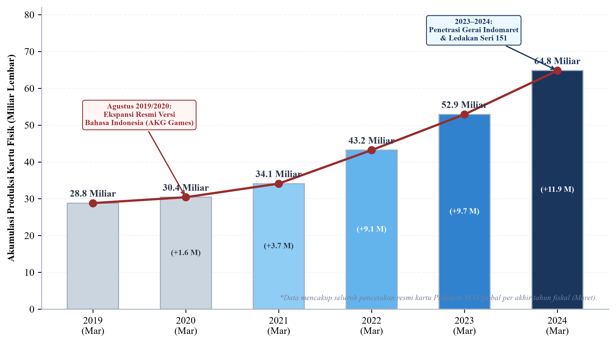
01 | Pendahuluan • Fenomena & Pasar
Fenomena Pokémon TCG & Perkembangan Pasar Koleksi
Transformasi kartu hobi menjadi aset alternatif bernilai finansial dengan skala produksi global masif
> US$ 100 Miliar
Waralaba Media #1 di Dunia (Statista)
64,8 Miliar
Produksi Kumulatif (+125% sejak 2019)
1
Distribusi Ritel Modern di Indonesia
Kartu resmi berbahasa Indonesia dipasarkan sejak 2019 dan masuk ke jaringan ritel minimarket modern (Indomaret, Alfamart) tanpa hambatan impor, menjadikannya mudah diakses oleh konsumen umum secara harian.
2
Karakteristik Kemasan Acak (Blind Pack)
Booster pack dijual seharga Rp20.000–Rp30.000 dalam format kemasan foil tertutup acak. Konsumen tidak mengetahui isi kartu sebelum menyobek kemasan demi mengejar kartu langka bernilai tinggi.
3
Peluang Kartu Langka & Letupan Dopamin
Peluang mendapatkan kartu langka (Secret Illustration Rare / SAR) memicu sensasi near-miss, ekspektasi cuan sekunder, dan pelepasan dopamin saat unboxing yang mendorong pembelian berulang tanpa rencana.
Gambar 1.2: Pertumbuhan Kumulatif Produksi Kartu Pokémon TCG Global (2019–2024)
Sumber: The Pokémon Company (2024)
Arthur Reezan • NIM: 312023002 • S1 Manajemen Keuangan FEB UKRIDA
02 / 07
Notes:
Penelitian ini dilatarbelakangi oleh perkembangan industri collectibles alternatif, di mana Pokémon TCG bertransformasi dari kartu mainan hobi menjadi komoditas bernilai finansial.
Pokémon merupakan waralaba media terbesar di dunia dengan pendapatan kumulatif melebihi 100 miliar dolar AS. Sebagaimana terlihat pada Gambar 1.2, produksi kartu fisiknya meledak dari 28,8 miliar lembar pada 2019 menjadi 64,8 miliar lembar pada 2024—lonjakan 125% dalam 5 tahun.
Di Indonesia, kartu resmi berbahasa Indonesia hadir sejak 2019 dan didistribusikan secara masif hingga jaringan minimarket kasir modern. Karakteristik uniknya adalah produk dijual seharga 20 ribuan rupiah dalam format blind pack acak, di mana pembeli mengejar kartu langka bernilai jutaan rupiah. Hal ini memicu sensasi near-miss yang mendorong belanja berulang.
[TAMENG PRESENTER]:
- Tekankan 3 angka kunci: 100 Miliar Dolar, 64,8 Miliar Lembar, dan Rp20.000-an.
- Transisi: "Karakteristik produk ini kemudian melahirkan masalah perilaku keuangan yang menjadi fokus penelitian saya di slide ke-3."

Slide 3
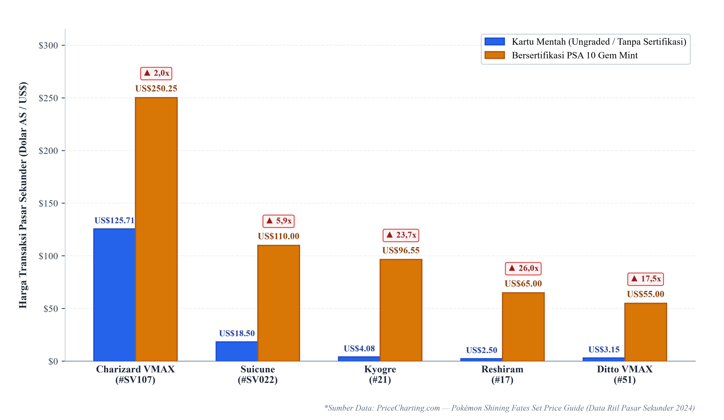
01 | Pendahuluan • Masalah & Gap
Masalah Penelitian & Kesenjangan Riset Terdahulu
Kombinasi rangsangan produk kasir dan inkonsistensi temuan literatur empiris terdahulu
Alur Rantai Kausalitas Masalah Belanja Impulsif
1. Blind Pack (Acak) ➔ 2. Harga Murah (Rp20rb) ➔ 3. Peluang Kartu Langka
➔ 4. Disparitas PSA 10 Pasar Sekunder ➔ 5. Pembelian Impulsif Berulang (Y)
Gap X₁: Hedonic Motivation — Inkonsistensi Moderasi
Pranggabayu & Andjarwati (2022) mencatat pengaruh positif kuat, namun Apidana (2022) membuktikan kontrol diri gagal memoderasi dorongan belanja hedonis.
Gap X₂: Desire for Completeness — Kekosongan Pengujian Fisik
Teori pseudo-set framing (Barasz et al., 2017) terbukti secara eksperimental di laboratorium, namun belum pernah diuji empiris pada kartu fisik bernomor seri koleksi di Indonesia.
Gap X₃: Speculative Motive — Kasir Ritel vs. Transaksi Terencana
Aryadi & Lingga (2024) baru meneliti motif investasi pada transaksi komunitas terencana; belum ada studi yang menguji apakah ekspektasi arbitrase PSA 10 memicu belanja impulsif di kasir ritel serta ketiadaan uji moderasi kontrol diri.
✨ Kebaruan Penelitian (Research Novelty)
Mengintegrasikan motif hedonis (X₁), hasrat kelengkapan (X₂), dan motif spekulasi (X₃) secara simultan dalam satu model struktural dengan Self-Control (M) sebagai variabel moderasi untuk menjelaskan fenomena pembelian impulsif di pasar komoditas alternatif Indonesia.
Gambar 1.3: Disparitas Harga Pasar Sekunder (Ungraded vs. PSA 10 Gem Mint)
Data PriceCharting: Grading melipatgandakan harga hingga 26× | *Ilustrasi fenomena pasar, bukan data uji kausal.
Arthur Reezan • NIM: 312023002 • S1 Manajemen Keuangan FEB UKRIDA
03 / 07
Notes:
Permasalahan utama penelitian ini adalah bagaimana kombinasi harga terjangkau, kemasan acak, dan peluang kartu bernilai tinggi menciptakan dorongan belanja berulang tanpa perencanaan anggaran, atau impulsive buying.
Di pasar sekunder (Gambar 1.3), data PriceCharting membuktikan disparitas harga ekstrem: kartu mentah dapat melonjak hingga 26 kali lipat setelah memperoleh penilaian PSA 10. Perlu ditegaskan, Gambar 1.3 ini adalah ilustrasi fenomena pasar sekunder, bukan data uji sekunder yang diolah.
Dari literatur empiris terdapat 3 research gap:
1. Gap Hedonis: inkonsistensi efek moderasi kontrol diri antara temuan Pranggabayu dan Apidana.
2. Gap Kelengkapan: teori pseudo-set Barasz et al. belum pernah diuji empiris pada kartu fisik bernomor seri di Indonesia.
3. Gap Spekulasi: riset sebelumnya baru menguji motif investasi terencana di komunitas; belum ada yang menguji apakah ekspektasi untung PSA 10 memicu belanja impulsif di kasir ritel serta ketiadaan variabel kontrol diri.
Kebaruan penelitian saya adalah mengintegrasikan ketiga dorongan tersebut secara simultan dengan Self-Control sebagai pemoderasi.
[TAMENG PRESENTER]:
- Ingat penjelasan Gambar 1.3 adalah ilustrasi disparitas pasar sekunder.
- Transisi: "Untuk membedah masalah dan mengisi celah riset tersebut, saya menyusun landasan teoretis berikut pada slide ke-4."

Slide 4
02 | Tinjauan Pustaka • Teori & Variabel
Landasan Teori dan Operasionalisasi Variabel
Hierarki Grand Theory, Supporting Theories, dan 5 skala pengukuran baku internasional
🏛️ Grand Theory: Keuangan Perilaku (Behavioral Finance)
Tokoh: Simon (1955) • Kahneman & Tversky (1979) • Shiller (2000) • Thaler & Shefrin (1981)
Membuktikan keputusan finansial individu tidak rasional murni (Homo Economicus), melainkan dipengaruhi bias keterbatasan kognitif (bounded rationality), ilusi kendali (gambler's fallacy), dan dorongan afektif sesaat di etalase kasir.
3 Supporting Theories Terpadu
1. S-O-R Framework (1974): Stimulus kemasan kasir (S) ➔ Gairah afektif (O) ➔ Respons impulsif (R).
2. Pseudo-Set Framing (2017): Efek Zeigarnik; slot binder kosong memaksa penuntasan koleksi.
3. Self-Regulation (2002): Kapasitas volisional (planner-doer) sebagai rem mental penahan godaan.
Y | Dependen
X₁ | Independen
X₂ | Independen
X₃ | Independen
M | Moderasi
Impulsive Buying
Pembelian seketika tanpa perencanaan anggaran awal (unplanned), dipicu desakan emosi di kasir (Rook, 1987).
Konteks Kasir:
Aksi spontan comot pack di kasir tanpa rencana sebelumnya.
Indikator Baku:
• Spontanitas pembelian
• Desakan emosional
• Pengabaian anggaran
• Kecepatan eksekusi
IBTS (Verplanken) • 9 Item
Hedonic Motivation
Motivasi pencarian kenikmatan emosional, sensasi sensorik, hiburan, dan pelepasan stres (Babin et al., 1994).
Konteks Kasir:
Euforia merobek foil pack memburu kartu langka.
Indikator Baku:
• Petualangan belanja
• Pelepasan stres
• Sensasi robek pack
• Kesenangan intrinsik
Babin et al. (1994) • 8 Item
Desire for Completeness
Ketegangan kognitif melengkapi seluruh elemen nomor seri hingga genap sempurna (Barasz et al., 2017).
Konteks Kasir:
Obsesi menutup slot kosong album binder (Zeigarnik).
Indikator Baku:
• Obsesi nomor seri
• Ketegangan slot kosong
• Desakan dekat finis
• Ambisi master set
Barasz et al. (2017) • 6 Item
Speculative Motive
Motif akuisisi didorong ekspektasi kenaikan nilai ekonomi, capital gain, arbitrase (Keynes, 1936; Shiller).
Konteks Kasir:
Peluang menarik kartu jutaan rupiah untuk grading PSA 10.
Indikator Baku:
• Ekspektasi kenaikan harga
• Potensi arbitrase PSA 10
• Likuiditas pasar sekunder
• Akumulasi aset
Keynes & Shiller • 6 Item
Self-Control
Kapasitas regulasi diri volisional mengendalikan impuls sesaat demi disiplin anggaran (Baumeister, 2002).
Konteks Kasir:
Disiplin kognitif menahan godaan memborong pack.
Indikator Baku:
• Disiplin alokasi anggaran
• Resistensi godaan kasir
• Tunda kepuasan instan
• Kepatuhan anggaran
BSCS (Tangney) • 8 Item
Arthur Reezan • NIM: 312023002 • S1 Manajemen Keuangan FEB UKRIDA
04 / 07
Notes:
Penelitian ini dibangun di atas Behavioral Finance sebagai Grand Theory, yang menegaskan bahwa keputusan finansial individu tidak selalu rasional murni, melainkan dipengaruhi bias kognitif dan luapan afektif sesaat di etalase kasir.
Grand theory ini ditopang oleh 3 supporting theories yang terpadu:
1. S-O-R Framework mengenai stimulus kemasan kasir,
2. Pseudo-Set Framing mengenai ketegangan kognitif melengkapi slot binder kosong, dan
3. Self-Regulation Theory mengenai kapasitas volisional sebagai rem mental.
Berdasarkan landasan teori tersebut, penelitian ini mengoperasionalkan lima variabel menggunakan instrumen baku internasional:
- Y Impulsive Buying: skala IBTS Verplanken et al. (2001), 9 butir.
- X1 Hedonic Motivation: skala Babin et al. (1994), 8 butir.
- X2 Desire for Completeness: skala Barasz et al. (2017), 6 butir.
- X3 Speculative Motive: skala Keynes (1936) & Shiller (2000), 6 butir.
- M Self-Control: skala BSCS Tangney et al. (2004), 8 butir.
[TAMENG PRESENTER]:
- Jika ditanya: Mengapa Grand Theory Keuangan Perilaku? Jawab: Karena kartu Pokémon kini telah mengalami financialization menjadi aset alternatif spekulatif.
- Transisi: "Dari kajian teori dan temuan terdahulu, saya merumuskan model penelitian dan 6 hipotesis pada slide ke-5."

Slide 5
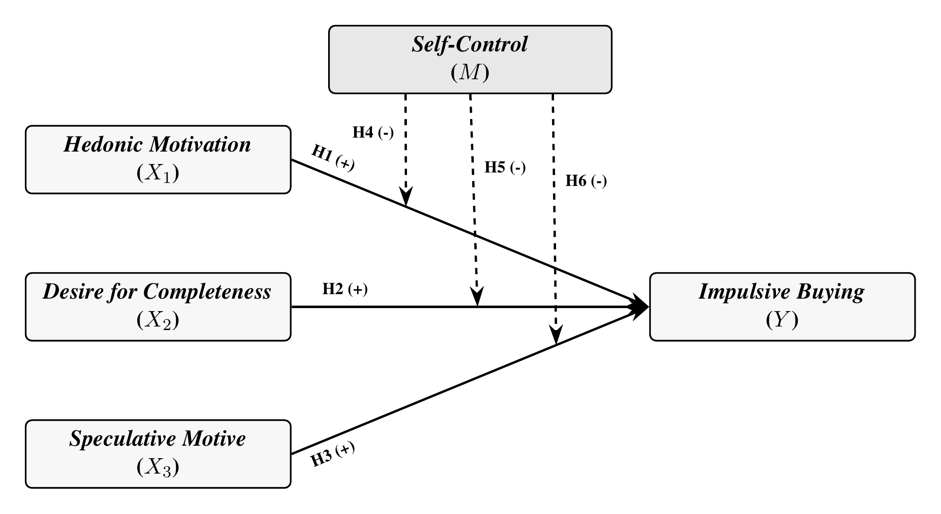
02 | Rerangka Penelitian • Model & 6 Hipotesis
Penelitian Sebelumnya, Model Penelitian & Hipotesis
Dasar empiris pengujian struktural Moderated Regression Analysis (MRA)
Hubungan Model | Fokus Riset Terdahulu | Rujukan Empiris Kunci | Dasar Hipotesis
X₁ ➔ Y | Motivasi hedonis memicu belanja impulsif tanpa rencana | Pranggabayu & Andjarwati (2022); Gong et al. (2024) | H₁ (+) Positif
X₂ ➔ Y | Hasrat kelengkapan set memicu ketegangan belanja | Barasz et al. (2017); Dewi et al. (2026) | H₂ (+) Positif
X₃ ➔ Y | Motif investasi & spekulasi arbitrase mendorong transaksi | Aryadi & Lingga (2024); Colline (2024) | H₃ (+) Positif
M ➔ (X₁₋₃ ➔ Y) | Kontrol diri volisional meredam impulsivitas belanja | Artadita & Firmialy (2024); Lienardy & Panasea (2026) | H₄–H₆ (-) Memperlemah
🎯 Enam Hipotesis Penelitian Terarah
H₁ (+): Hedonic Motivation berpengaruh positif terhadap Impulsive Buying.
H₂ (+): Desire for Completeness berpengaruh positif terhadap Impulsive Buying.
H₃ (+): Speculative Motive berpengaruh positif terhadap Impulsive Buying.
H₄ (-): Self-Control memoderasi (memperlemah) pengaruh Hedonic Motivation.
H₅ (-): Self-Control memoderasi (memperlemah) pengaruh Desire for Completeness.
H₆ (-): Self-Control memoderasi (memperlemah) pengaruh Speculative Motive.
📐 Prosedur Hierarkis MRA Dua-Tahap (Aiken & West, 1991) — Mean-Centered
Tahap 1 (Efek Utama Baseline): Y = α + β₁X₁* + β₂X₂* + β₃X₃* + β₄M* + e ➔ [R₁²]
Tahap 2 (Model Interaksi Penuh): Model 1 + β₅(X₁*·M*) + β₆(X₂*·M*) + β₇(X₃*·M*) + e ➔ [R₂²]
💡 Uji Moderasi Murni: Signifikansi kenaikan ΔR² diuji via Fchange (p < 0,05) | Efek Memperlemah: β₅, β₆, β₇ < 0
Gambar 2.1: Model Rerangka Konseptual Penelitian (MRA OLS Dua-Tahap)
Arthur Reezan • NIM: 312023002 • S1 Manajemen Keuangan FEB UKRIDA
05 / 07
Notes:
Berdasarkan sintesis riset empiris terdahulu, saya merumuskan model penelitian dengan tepat 6 hipotesis terarah.
H1, H2, dan H3 menguji pengaruh langsung positif dari motivasi hedonis, hasrat kelengkapan koleksi, dan motif spekulasi terhadap pembelian impulsif. Sedangkan H4, H5, dan H6 menguji efek moderasi Self-Control yang dihipotesiskan memperlemah hubungan masing-masing variabel independen tersebut terhadap Impulsive Buying.
Pengujian dilakukan menggunakan Moderated Regression Analysis (MRA) dua-tahap secara hierarkis sesuai kaidah Aiken & West (1991):
- Tahap 1 mengestimasi pengaruh aditif efek utama X1, X2, X3 serta memasukkan Self-Control sebagai baseline control aditif untuk mendapatkan R-Square Model 1.
- Kemudian pada Tahap 2, ketiga istilah perkalian interaksi dimasukkan.
Dengan demikian, lonjakan Delta R-Square pada Tahap 2 murni mengisolasi kontribusi efek moderasi tanpa tercampur efek langsung kontrol diri, yang diuji signifikansinya menggunakan F-change.
[TAMENG PRESENTER]:
- Pertanyaan Sidang Klasik: Mengapa harus dua tahap, Arthur? Kenapa tidak langsung satu regresi saja?
Jawaban: "Jika langsung satu model, kita tidak bisa membuktikan apakah tambahan daya jelas model (R²) berasal dari efek kontrol diri itu sendiri atau murni dari efek interaksinya. Prosedur 2-tahap menjamin Delta R² murni mengukur kontribusi moderasi melalui uji F-change."
- Transisi: "Untuk menguji model dan keenam hipotesis ini secara ilmiah, rancangan metode penelitian disajikan pada slide ke-6."

Slide 6
03 | Metode Penelitian • Desain & Analisis
Rancangan Metode Penelitian & Analisis Data
Protokol purposive sampling, kaidah sampel Green (1991), dan ekonometrika MRA mean-centering
1. Desain Riset & Pengumpulan Data
🔬 Kuantitatif Asosiatif Kausal • ⏱️ Kros-Seksional • 📋 Google Forms Daring
Penyebaran: Kuesioner daring terstruktur dibagikan ke komunitas resmi Pokémon TCG di Indonesia.
Skala Likert 5-Poin:
[1: Sangat Tidak Setuju] [2: TS] [3: Netral] [4: S] [5: Sangat Setuju]
• Skor Komposit: Dihitung dari rerata butir per konstruk variabel (Ghozali, 2018).
2. Populasi & Ukuran Sampel
🌐 Populasi: Infinite (Komunitas Kolektor) • 🎯 Purposive Sampling
Kriteria Inklusi: WNI usia ≥ 17 tahun & pernah membeli booster pack fisik resmi min. 1× (12 bulan terakhir).
Kaidah Formula Green (1991) — k = 7 Prediktor Model MRA:
• Uji-F Simultan: N ≥ 50 + 8(7) = 106 Responden
• Uji-t Parsial (Ambang Mutlak): N ≥ 104 + 7 = 111 Responden
🎯 Target Sampel: 120 s.d. 150 Responden | Pilot Test: N = 30
3. Uji Kualitas Data & Asumsi Klasik OLS
✔️ Validitas Konstruk: Pearson Product Moment (rhitung > rtabel; p < 0,05).
✔️ Reliabilitas Konsistensi: Cronbach's Alpha (α ≥ 0,70 standar Sekaran & Ghozali).
✔️ Uji Asumsi Klasik: Normalitas K-S (> 0,05), Multikolinearitas VIF < 10, Heteroskedastisitas Glejser (> 0,05).
🛡️ Tameng Sidang (Bebas Autokorelasi):
Uji Durbin-Watson / Run Test tidak dilakukan karena data survei bersifat kros-seksional (cross-sectional), bukan runtun waktu / time-series (Ghozali, 2018).
4. Ekonometrika MRA & Solusi Centering
⭐ Solusi Mutlak: Mean-Centering (Aiken & West, 1991)
Xi* = Xi − X̄i dan M* = M − M̄ untuk melumpuhkan multikolinearitas esensial antarvariabel tunggal dan interaksi perkalian.
1. Uji Parsial (t-test): Menguji arah koefisien H₁–H₃ (β > 0) dan moderasi H₄–H₆ (β < 0).
2. Uji Moderasi Murni: Signifikansi lonjakan ΔR² diuji via Fchange (p < 0,05).
3. Simple Slopes Analysis: Uji kemiringan pada 3 level Self-Control (-1 SD, Mean, +1 SD).
Arthur Reezan • NIM: 312023002 • S1 Manajemen Keuangan FEB UKRIDA
06 / 07
Notes:
Penelitian ini menggunakan pendekatan kuantitatif asosiatif kausal dengan desain cross-sectional berbasis kuesioner skala Likert 5 poin. Populasi penelitian adalah komunitas kolektor Pokémon TCG di Indonesia yang bersifat tak terbatas.
Teknik pengambilan sampel adalah purposive sampling dengan kriteria WNI usia minimal 17 tahun dan pernah membeli booster pack fisik dalam setahun terakhir. Berdasarkan formula Green (1991), ukuran sampel minimum untuk uji t parsial 7 prediktor adalah 111 responden. Target sampel yang ditetapkan adalah 120 sampai 150 responden, didahului pilot test 30 responden untuk menguji validitas dan reliabilitas instrumen.
Analisis data menggunakan SPSS dengan Moderated Regression Analysis berbasis OLS. Sebelum uji hipotesis, dilakukan pemenuhan asumsi klasik normalitas, multikolinearitas, dan heteroskedastisitas Glejser. Uji autokorelasi tidak dilakukan karena data survei bersifat cross-sectional, bukan data runtun waktu.
Untuk mengatasi multikolinearitas esensial akibat perkalian interaksi moderasi, seluruh variabel independen dan moderator ditransformasikan menggunakan teknik Mean-Centering sesuai kaidah Aiken & West (1991). Selanjutnya dilakukan uji t parsial, uji F-change, dan simple slopes analysis.
[TAMENG PRESENTER]:
- Sebutkan istilah "Mean-Centering" dengan tegas. Ini adalah jawaban mutlak jika ditanya soal multikolinearitas perkalian moderasi.
- Transisi: "Sebagai rangkuman akhir, kontribusi dan simpulan rancangan proposal ini disajikan pada slide penutup."

Slide 7
04 | Penutup • Kontribusi & Tanya Jawab
Kesimpulan Rancangan & Kontribusi Penelitian
Nilai kemanfaatan riset bagi perkembangan ilmu ekonomi dan pembukaan sesi tanya jawab
📚 Kontribusi Teoretis
Pengayaan Literatur Behavioral Finance & Collectibles
• Memperluas penerapan teori keuangan perilaku (Behavioral Finance) pada aset hobi fisik yang memiliki pasar sekunder terorganisir dan disparitas harga nyata di Indonesia.
• Memvalidasi secara empiris peran Self-Control sebagai rem volisional kognitif dalam memoderasi dan meredam dorongan belanja impulsif yang dipicu oleh hasrat kelengkapan (pseudo-set) dan motif spekulasi.
💼 Kontribusi Praktis
Edukasi Literasi Keuangan & Proteksi Kolektor Muda
• Menjadi pedoman kesadaran literasi finansial bagi komunitas kolektor generasi muda agar terhindar dari jebakan pengeluaran impulsif tanpa perencanaan anggaran akibat euforia perburuan kartu langka (PSA 10).
• Memberikan masukan strategis bagi pelaku industri ritel modern mengenai etika penataan produk kemasan acak di kasir agar tetap menjaga kesejahteraan finansial konsumen muda.
Demikian Pemaparan Usulan Proposal Skripsi
Terima Kasih atas Bimbingan Ibu Dr. Fredella Colline dan Perhatian Bapak/Ibu Dewan Penguji
💬 Sesi Tanya Jawab (Q&A) Dibuka
Arthur Reezan • NIM: 312023002 • S1 Manajemen Keuangan FEB UKRIDA
07 / 07
Notes:
Sebagai penutup, penelitian ini dirancang untuk menguji bagaimana motivasi hedonis, hasrat kelengkapan koleksi, dan motif spekulasi memicu pembelian impulsif booster pack Pokémon TCG, serta bagaimana Self-Control berperan sebagai variabel moderasi.
Penelitian ini diharapkan memberikan kontribusi teoretis bagi pengayaan literatur Behavioral Finance pada komoditas hobi di Indonesia dan memvalidasi efek moderasi Self-Control; serta secara praktis memberikan edukasi literasi keuangan dan proteksi finansial bagi generasi muda agar terhindar dari jebakan pengeluaran impulsif di etalase kasir ritel modern.
Demikian pemaparan proposal penelitian saya. Saya mengucapkan terima kasih yang sebesar-besarnya kepada Ibu Dr. Fredella Colline atas bimbingannya, serta kepada Bapak dan Ibu dosen penguji atas perhatiannya. Saya sangat mengharapkan kritik, saran, dan masukan untuk penyempurnaan riset ini.
Sesi tanya jawab dengan hormat saya buka. Terima kasih.
[TAMENG PRESENTER]:
- Ucapkan terima kasih dengan senyum, tatap dewan penguji dan pembimbing, lalu berdiri tegak dan siap membuka catatan proposal fisik.

